Slide 1
数据结构与算法
MJ

Slide 2
数据结构简介
什么是数据结构
计算机存储、组织数据的方式
相互之间存在一种或者多种特定关系的数据元素的集合
常见的数据结构
线性表（数组、链表、栈、队列）
树
图

Slide 3
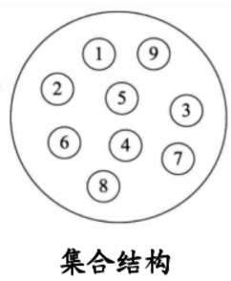
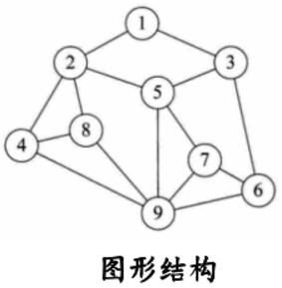
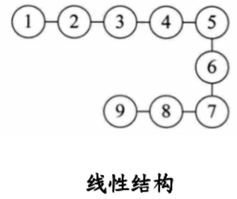
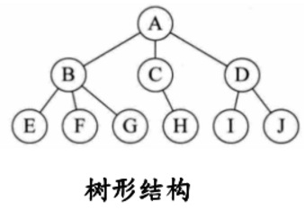
逻辑结构

Slide 4
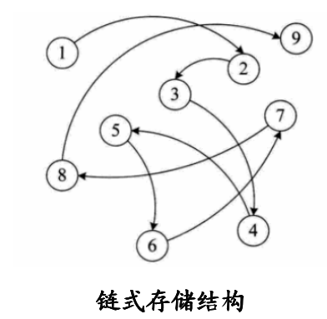
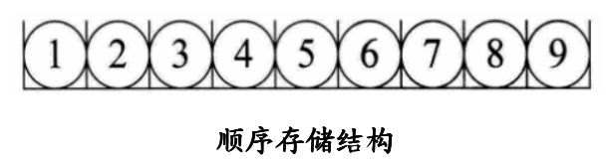
存储结构
顺序存储结构
链式存储结构
索引存储结构
散列存储结构

Slide 5
数据运算
检索
排序
插入
删除

Slide 6
算法简介
什么是算法
一系列的计算步骤，用来将输入数据转化成输出结果
算法的意义
用于解决特定的问题
解决同一个问题的不同算法的效率常常相差非常大，这种差距的影响往往比硬件和软件方面的差距还要大
比较常听到的较为简单的算法
排序算法
加密算法
......

Slide 7
算法的特征
可行性（Effectiveness）
任何计算步骤都是可以被分解为基本的可执行的操作步，即每个计算步都可以在有限时间内完成
有穷性（Finiteness）
执行有限个步骤之后终止
确切性（Definiteness）
每一步有确切的定义
输入（Input）
有0个或N个输入（N >= 1）
输出（Output）
至少1个输出

Slide 8
如何评判一个算法的优劣？
如果单从效率上进行评估，可能会想到这么一种方案：
比较不同算法对同一组输入的执行处理时间
上述方案有比较明显的缺点
执行时间严重依赖硬件以及运行时各种不确定的环境因素
必须编写相应的测算代码
测试数据的选择比较难保证公正性
一般从以下维度来评估算法的优劣
正确性
可读性
健壮性（对不合理输入的反应能力和处理能力）
时间复杂度：估算程序指令的执行次数
空间复杂度：估算所需占用的存储空间

Slide 9
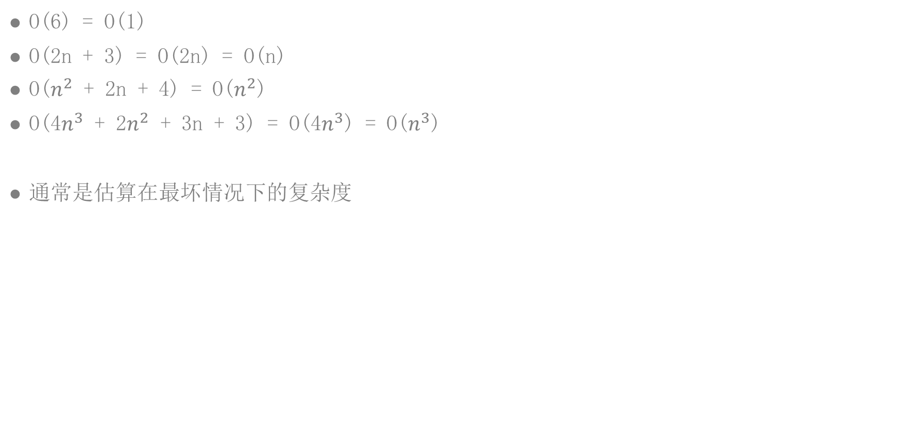
大O表示法
O(6) = O(1)
O(2n + 3) = O(2n) = O(n)
O($n^{2}$ + 2n + 4) = O($n^{2}$)
O(4$n^{3}$ + 2$n^{2}$ + 3n + 3) = O(4$n^{3}$) = O($n^{3}$)
通常是估算在最坏情况下的复杂度

Slide 10
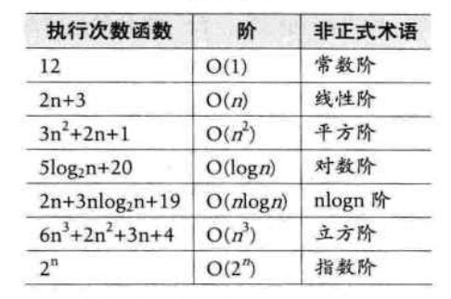
常见复杂度

Slide 11
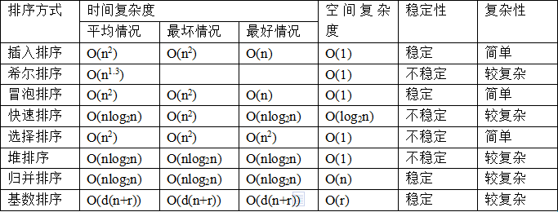
常见排序算法的复杂度

Slide 12
算法的优化方向
用尽量少的内存空间
用尽量少的执行步骤
根据情况，可以
空间换时间
时间换空间

Slide 13
线性表简介
什么是线性表
线性表是n个具有相同特性的数据元素(节点)a₁,a₂,...a_{n}组成的有限序列（n>=0）
当n=0时，称为空表
a₁称为线性表的第一个(首)结点，a_{n}称为线性表的最后一个(尾)结点
a₁,a₂,...a_{i-1}都是a_{i}的前驱，其中a_{i-1}是a_{i}的直接前驱;
a_{i+1},a_{i+2},...a_{n}都是a_{i}的后继，其中a_{i+1}是a_{i}的直接后继。

Slide 14
线性表的顺序存储结构
用一组地址连续的存储单元依次存储线性表的数据元素

Slide 15
线性表的常见操作
创建线性表
销毁线性表
获得线性表的当前长度
获得某个位置的节点数据
设置某个位置的节点数据
在某个位置插入节点数据
在最后位置添加节点数据
获得某个节点的索引位置
移除某个位置的节点数据
移除某个节点数据
清空线性表
......

Slide 16
顺序线性表的内存分布
数据
0x4000
45
22
78
14
67
线性表
0x4008
0x4010
capacity
8
5
0x4000
0x4018
length
0x4020
values
0x4028
0x4030
0x4038

Slide 17
0
1
2
3
4
5
Value = 5
removeCount = 2
7
4
6
6
5
5

Slide 18
线性表的链式存储结构
用一组任意的存储单元存储线性表中的数据元素，它的存储单元可以是连续的，也可以是不连续的

Slide 19
链式线性表的内存分布
线性表
地址：0x4134
length
3
0x5033
value
78
NULL
header
next
地址：0x5033
地址：0x3086
地址：0x4012
value
NULL
0x3086
value
45
0x4012
value
22
0x4134
next
next
next

Slide 20
栈
栈是一种特殊的线性表，后进先出的原则（Last In First Out，LIFO）
常见操作
创建（create）
销毁（destroy）
清空（clear）
压栈（push）
出栈（pop）
获得栈顶元素（top）
获得元素数量（length）
......

Slide 21
队列
栈是一种特殊的线性表，先进先出的原则（First In First Out，FIFO）
常见操作
创建（create）
销毁（destroy）
清空（clear）
入列（enqueue）
出列（dequeue）
获得头元素（head）
获得元素数量（length）
......

Slide 22
树

Slide 23
树的深度（depth）

Slide 24
树的度（degreee）
节点的度
子节点数量
树的度
所有节点的度中的最大值

Slide 25
树的应用

Slide 26
树的常见操作
创建（create）
销毁（destroy）
清空（clear）
插入元素（insert）
删除元素（remove）
获得某个位置的元素（get）
获得根元素（root）
获得元素的数量（length）
获得树的深度（depth）
获得树的度（degree）
......

Slide 27
树在内存中的存储
所有节点都存放到线性表中
children属性也是一个线性表
0
1
2
3
4
5
0x100
0x124
0x114
0x267
0x326
0x187
地址：0x100
地址：0x124
地址：0x114
地址：0x267
地址：0x326
地址：0x187
value = A
value = B
value = C
value = D
value = E
value = F
parent = NULL
parent = 0x100
parent = 0x100
parent = 0x124
parent = 0x124
parent = 0x114
children
children
children
children
children
children
0x124
0x114
0x267
0x326
0x187
0
1
0
1
0

Slide 28
树在内存中的存储

